Slide 1

Inovativní anonymní sbírání dat
Evropa

Slide 2
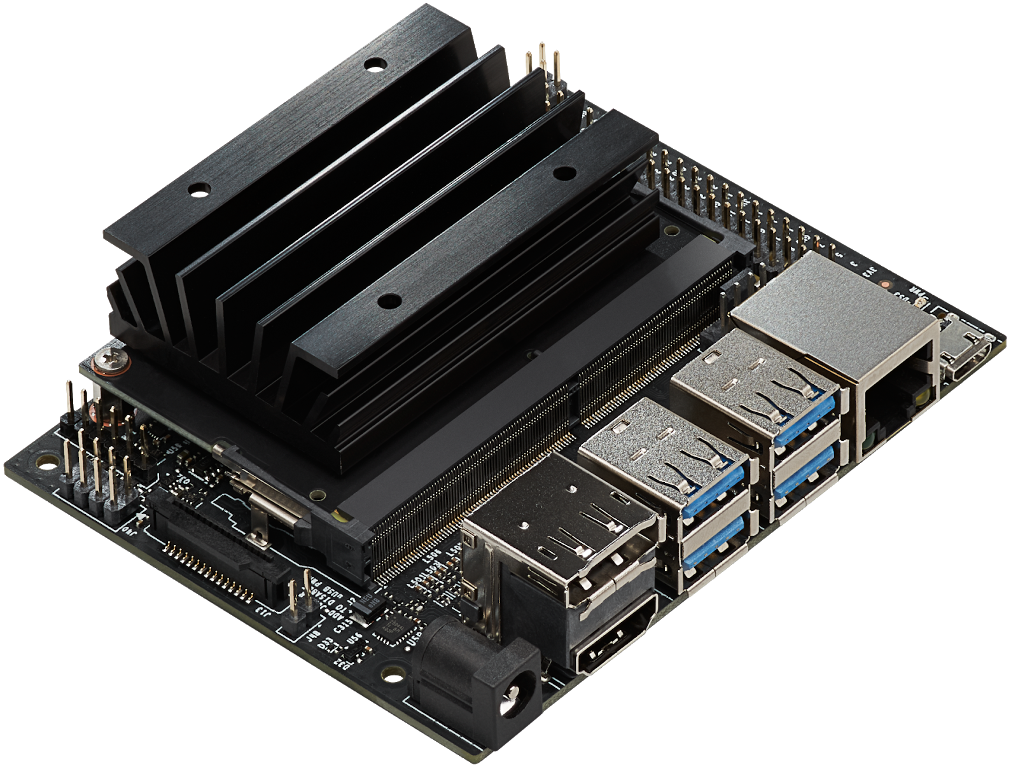
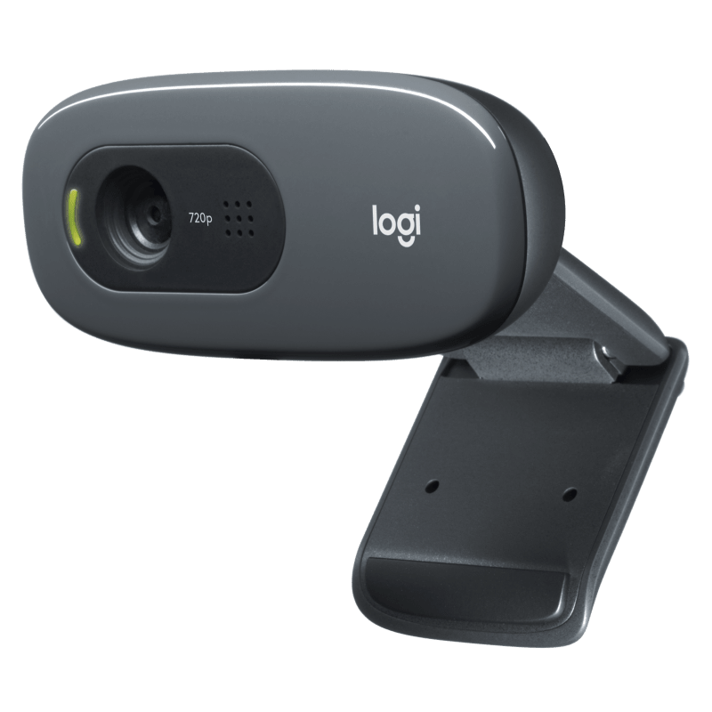
Uvedení
- Jetson Nano AI
- C270 HD Webcam

Slide 3

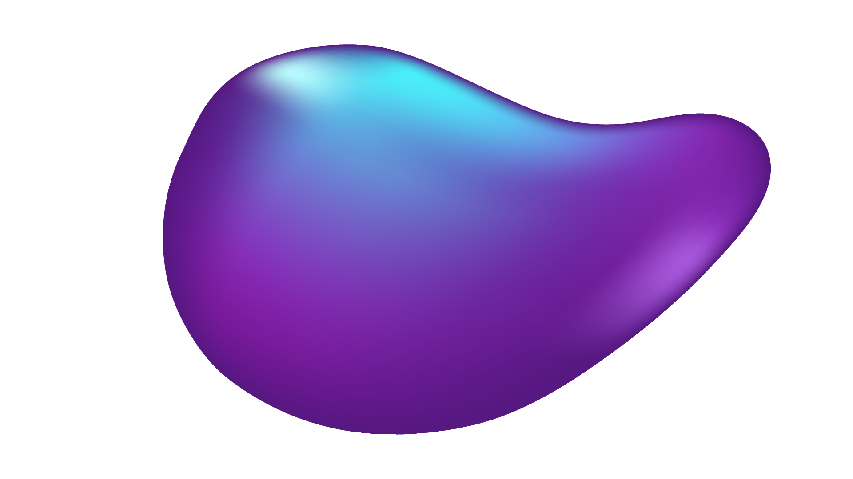

Dovednosti
Rozpoznávání
Analytika
Data

Slide 4
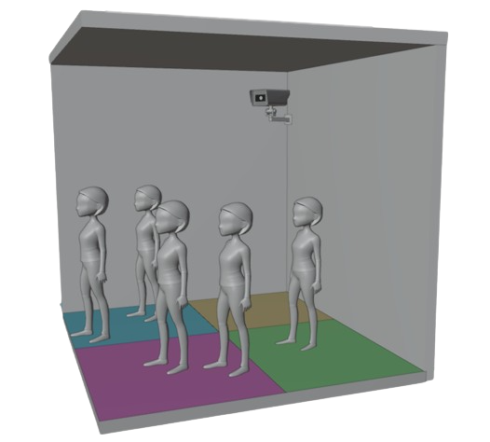
Vizualizace
- několik zón
- 1 kamera

Slide 5

Timeline
4. krok -
2. krok -
data
vizualizace
1. krok -
3. krok -
kamera
databáze

Slide 6
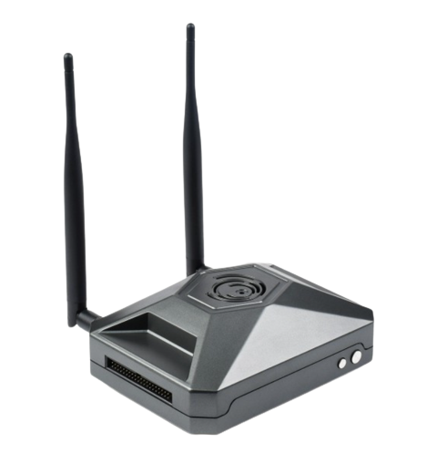
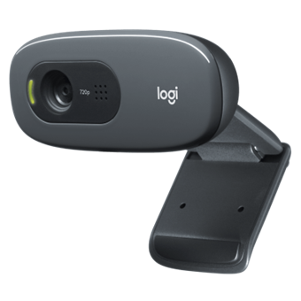
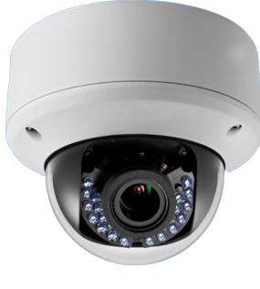

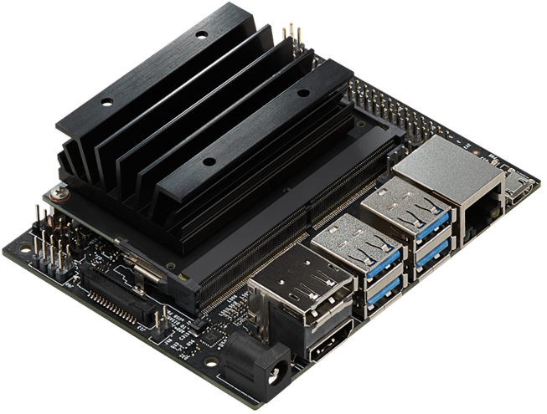
Potřebný hardware
- kamera
- Wi-fi

Slide 7

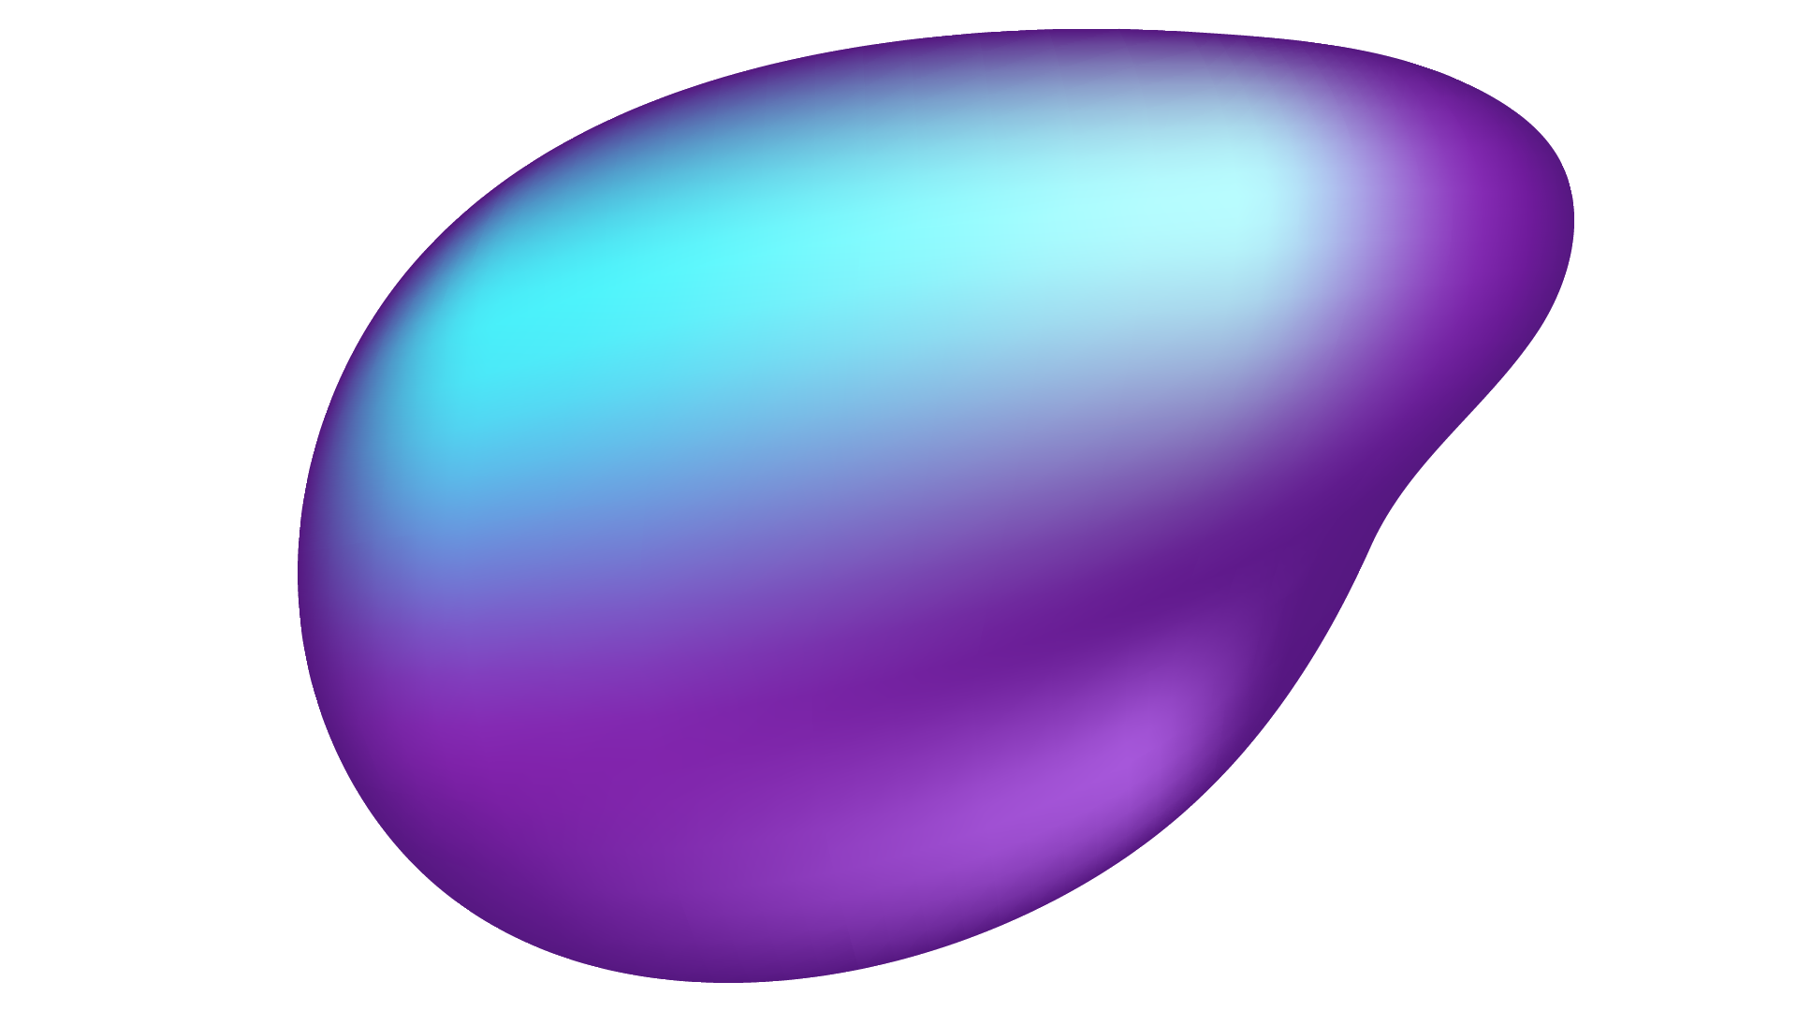
Next step
- 2D na 3D
- globální
- propojení
- GDPR

Slide 8
Demo - ukázka

